Slide 1
Ток – шоу «Лицо русской национальности»
Тема: «Проблема национальной и расовой нетерпимости»

Slide 2
Контркультура. Скинхэды.
Произошло от англ. скин хэд - бритая голова. Это неофашистские молодежные группировки закрытого типа. Проповедуют культ сильной личности, расизм, шовинизм, культ черной магии, систематически занимаются физической подготовкой. Не скрывают своих взглядов. Приветствием является вытянутая вперед рука. Часто во главе такой молодежной группировки стоит взрослый человек с профашистскими взглядами. На собрания чужие не допускаются. Организация военного образца. Идеология - подчинение сильной личности, все слабые и немощные не имеют права на жизнь.

Slide 3
ЛИНЧУЮЩИЕ ВМЕСТЕ ночь длинных ножей питерских скинхэдов
Петербургские скинхэды линчевали двоих азербайджанцев — одного убили, другого исполосовали ножом, напутствовав, чтобы он передал "своим друзьям азербайджанцам, что их будут выгонять". Но питерской милиции потребовался не один день для того, чтобы признать, что это дело рук "скинов".

Slide 4
Московские скинхеды забили насмерть якута
С несколькими ножевыми ранениями пострадавший в тяжелом состоянии был госпитализирован.

Slide 5
Бритоголовые против пустоголовых. Скинхеды в Украине
Дело Ленина. Участники движения «Антифа» выступают против наци-скинхедов и поддерживают рабочий класс. Ежегодно они проводят акции в Первомай

Slide 6
убийство трех скинхедов на железнодорожной платформе недалеко от подмосковной Коломны
Националисты с целью нападения отлавливали людей нерусской национальности в электричках и зверский избивали их, но на этот раз они встретили неожиданный отпор. 26-летний Саиджон Раджабов, выручая своих земляков, избиваемых толпой фашистов, дал им решительный отпор, в результате чего трое скинхедов были убиты, а Раджабов уехал на родину.

Slide 7
Наци-скинхеды напали на эколагерь в Ангарске. Есть жертвы
21 июля примерно в 5 часов утра по иркутскому времени (00 по москве) было совершенно нападение на эколагерь в Ангарске. Нападение было совершенно нацистами. Некоторое время назад в эколагерь поступала информация о готовящемся нападение, ввиду этого было организованно дежурство. Во время нападения на дежурстве было 3 человека. Нападавших было от 10 человек, скорее всего больше. В результате нападения госпитализировано 10 человек. Один - антифашист из Находки (Приморский край) умер в больнице.

Slide 8
Фашисты вновь под Москвой: там проходят обряды посвящения в скинхеды
На днях российские скинхеды отметили свой очередной праздник - "день креста", во время которого 20 человек были торжественно посвящены в члены движения. Обряд посвящения состоялся в 5 км от Зеленограда. Корреспонденты "Известий" стали первыми журналистами, которым удалось наблюдать за этой церемонией.

Slide 9
Что такое «шовинизм», «расизм», «фашизм», «нацизм» ?
Шовинизм- крайняя форма национализма, проповедь национальной исключительности.
Расизм- теория и политика, утверждающая превосходство одной расы над другой.
Фашизм- политическое течение, опирающееся на прямое насилие, шовинизм и расизм.
Нацизм- одно из названий германского фашизма, произошедшее от названия национал-социалистической рабочей партии Германии.

Slide 10
Чем опасен вирус нацизма в россии ?

Slide 11
Национальные костюмы народов России

Slide 12
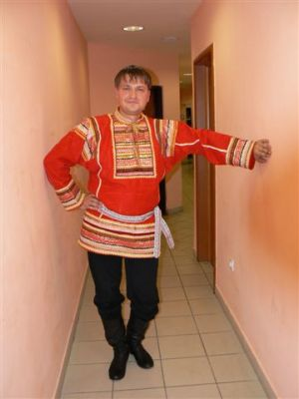
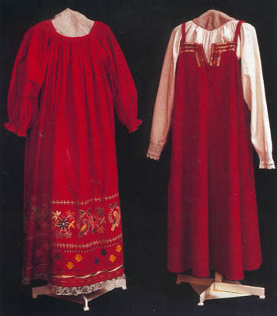
Национальный русский костюм

Slide 13
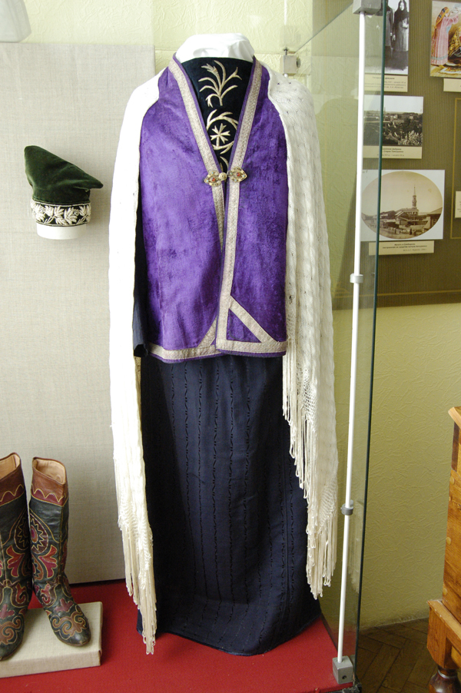
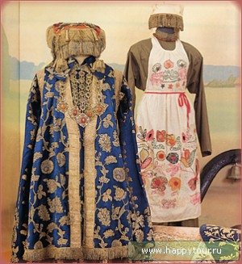
Национальный татарский костюм

Slide 14
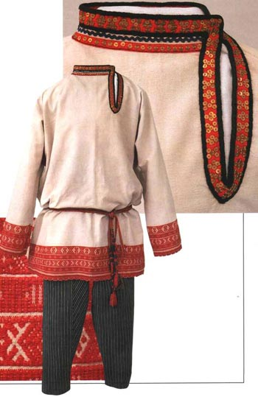
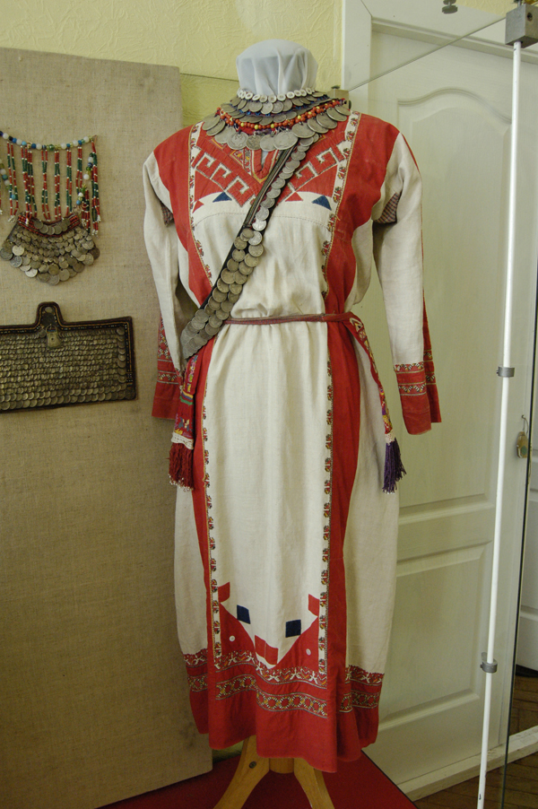
Национальный чувашский костюм

Slide 15
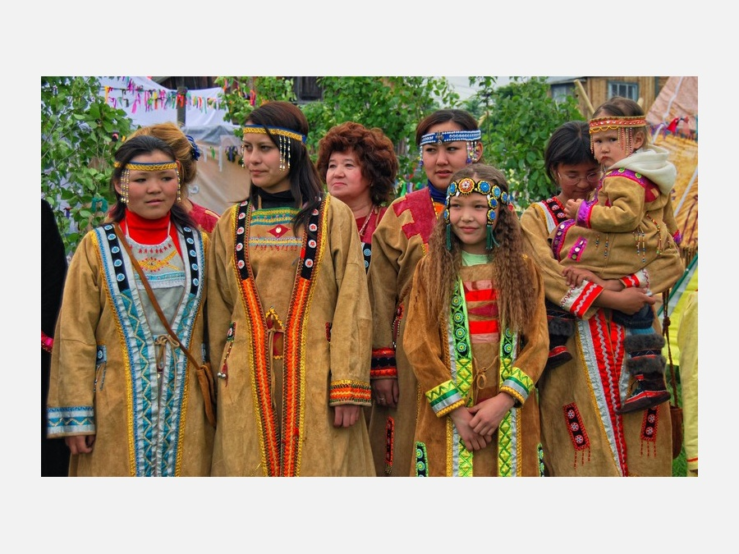
Национальный якутский костюм

Slide 16
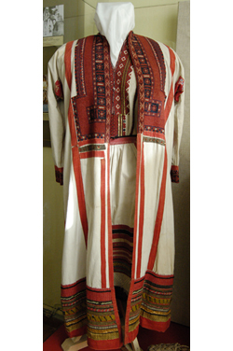
Национальный мордовский костюм

Slide 17
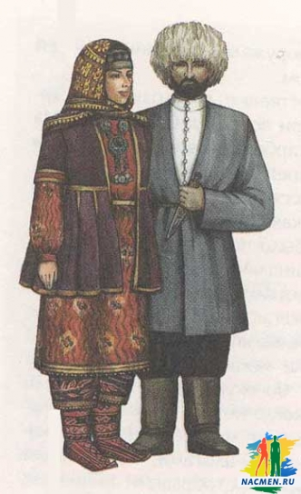
Национальный аварский костюм

Slide 18
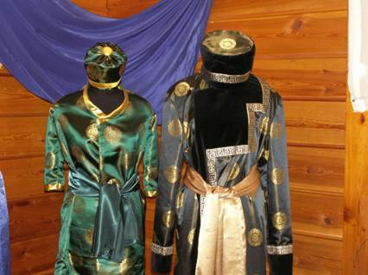
Национальный бурятский костюм

Slide 19
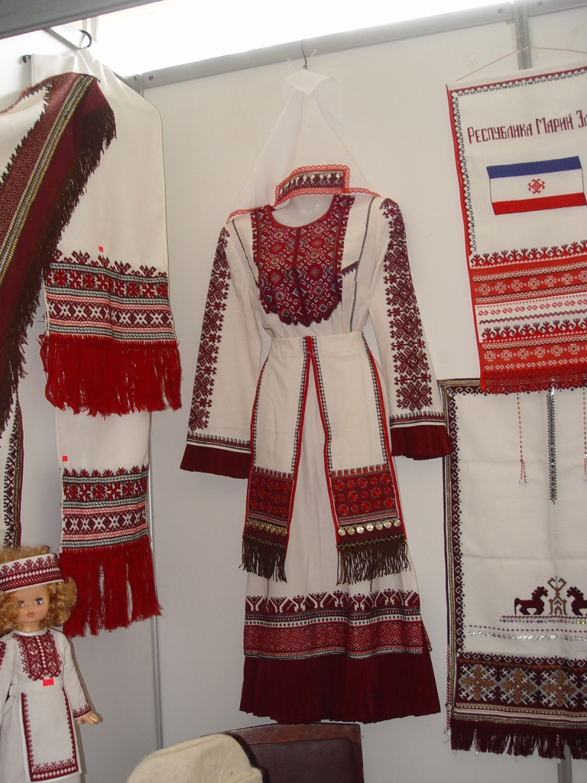
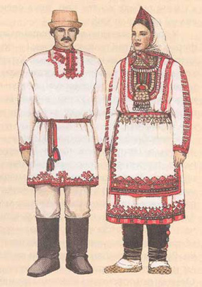
Национальный марийский костюм

Slide 20
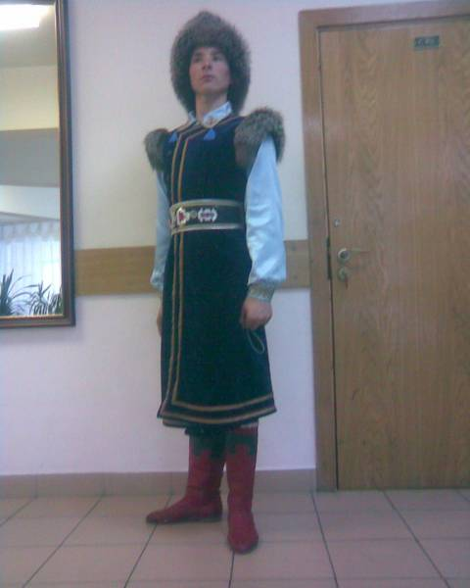
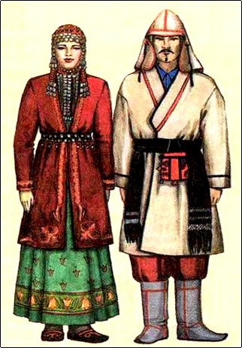
Национальный башкирский костюм

Slide 21
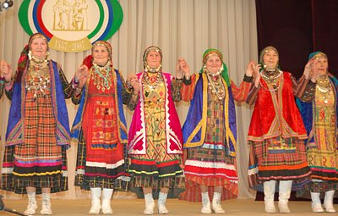
Национальный удмуртский костюм

Slide 22
КОНСТИТУЦИЯ РОССИЙСКОЙ ФЕДЕРАЦИИ
Статья 29 1. Каждому гарантируется свобода мысли и слова.
2. Не допускаются пропаганда или агитация, возбуждающие социальную, расовую, национальную или религиозную ненависть и вражду. Запрещается пропаганда социального, расового, национального, религиозного или языкового превосходства.

Slide 23
Ток – шоу «Лицо русской национальности»

